Slide 1
TP

Slide 2
TP Clustering
But : étudier un projet IA de bout en bout, récupération des données jusqu’au rendu avec un dashboard.
Sujet : Clustering des images digits : 0 à 9
Le tp se décompose en 3 gros modules :
Extraction de descripteurs
Modélisation IA : Kmeans et ses métriques
Exploitation des résultats sous forme de Dashboard

Slide 3
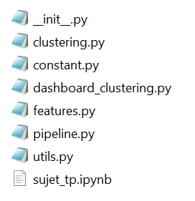
Analyse code du TP
Code modulaire :
Le code du tp se décompose en 7 fichiers « .py » et un notebook
On découpe le code selon les fonctionnalités :
__init__.py : fichier d’import de python, indique qu’il y a du code python dans ce répertoire.
clustering.py : contient le modèle de clustering.
constant.py : contient tous les constants utilisés dans le tp.
features.py : contient les fonctions qui permettent d’extraire les descripteurs dans les images.
utils.py : une boite à outil
pipeline.py : la pipeline principal (hors dashboard) du tp.
dashboard_clustering.py : la pipeline pour faire du dashboarding.
L’intérêt d’un code modulaire ?
Maintenabilité
Pensez package !
Dockerisation pour le passage en production

Slide 4
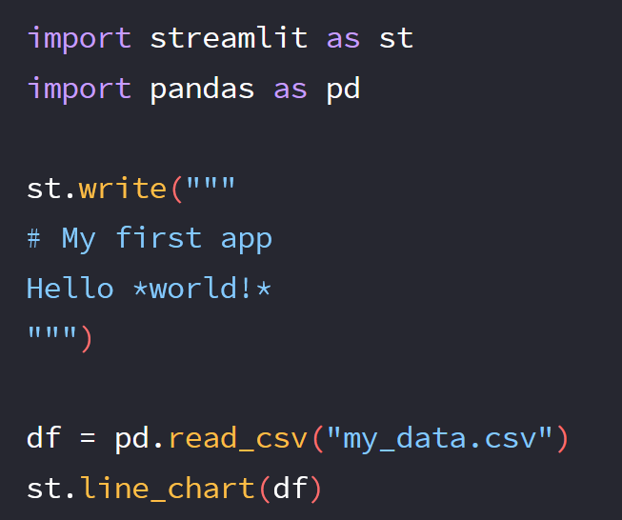
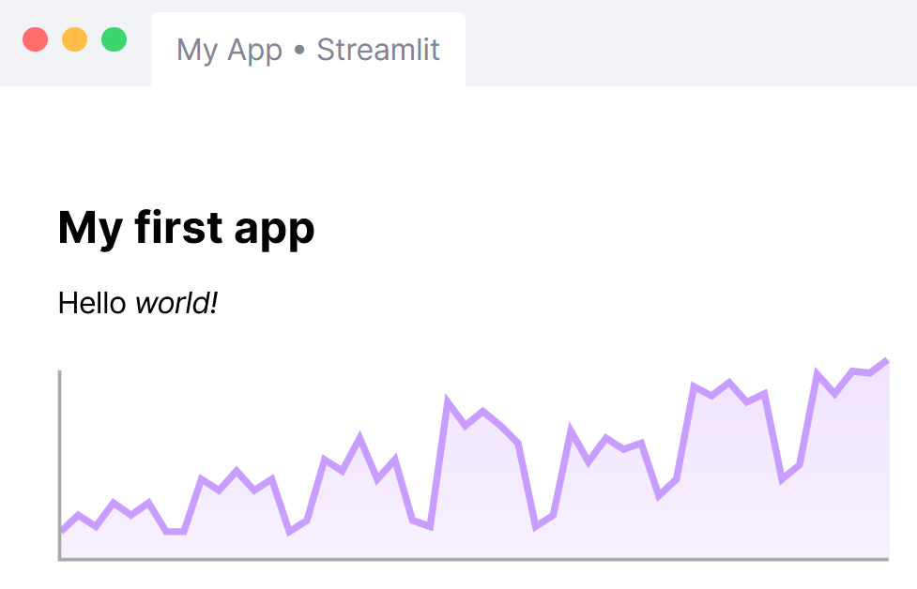
Dashboarding
Présenter les résultats du clustering avec un Dashboad
Il existe plusieurs librairie de Dashboarding en python : Streamlit, Dash, Gradio.
Syntaxe Streamlit : très similaire à Plotly sous Jupyter Notebook
https://streamlit.io/

Slide 5

Connaissances acquises pour votre futur emploi
Devenir un bon Data Scientist c’est comme devenir un Hokage
« … Il n’y a pas de raccourcis ! »
Naruto U.
Mais on peut y arriver avec du travail !
Maîtriser les différents étapes d’un projet IA
Faire du code modulaire
Comprendre les différents les modèles et ses métriques
Capacité de faire du Dashboarding pour présenter les résultats

